Slide 1
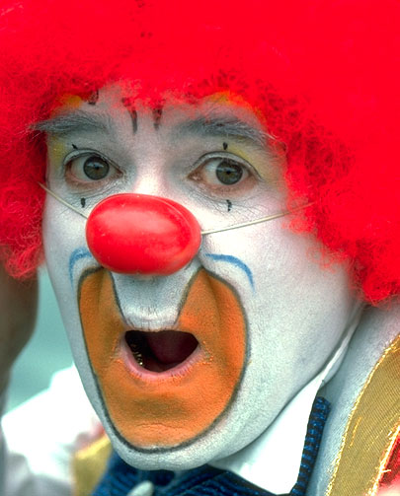
DIE HANSWORS SJ PRETORIUS
HANSWORS =
Nar / harlekyn=
“clown”

Slide 2
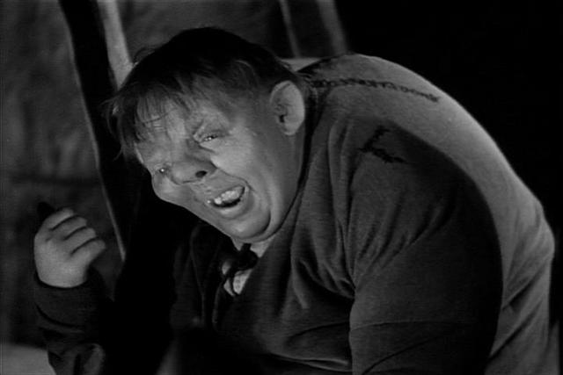
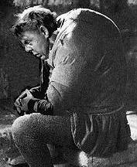
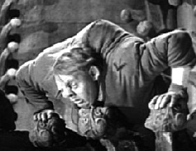
Oor sy afsigtelike boggel
2 en kromheid het hulle hom gekoggel
Afskuwelike/ verskriklike
Boggelrug
Die ander sirkusmense met wie hy werk
Spot
Sintuig: sien – spreker sien hoe hy lyk
paarrym

Slide 3
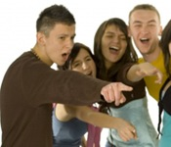
3. en bitterder was hul venyn
4. as sy vergroeide ruggraatpyn.
VERGELYKING: hul lelike woorde = die pyn in sy rug
Skeef / onnatuurlik
paarrym

Slide 4
5. Tussen die diere in ‘n hoek
6. het hy die eensaamheid gesoek:
Die diere aanvaar hom; mense verwerp hom
Hy verkies om alleen tussen die diere te wees
DUBBELPUNT:
Voor direkte rede

Slide 5
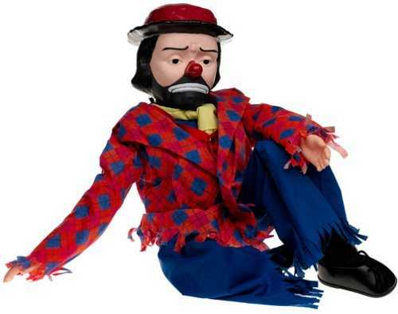
7.“met klere wat gedurig gaar is,
8. Wat doen die vent met sy salaris?”
Sirkusmense wonder/skinder oor sy stukkende klere
Mense dink min van hom; sien hom as agterlik

Slide 6
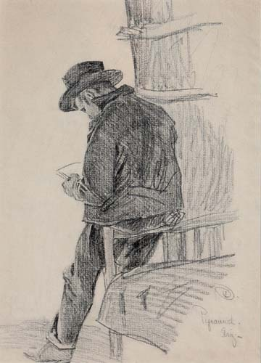
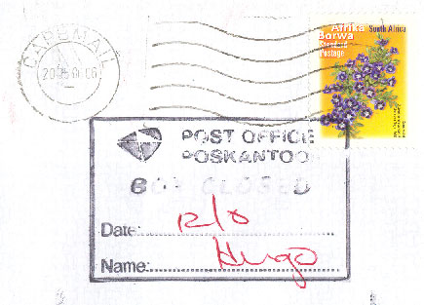
Kwatryn met paarrym
9. Hy’t maandeliks by die poskantoor
10. ‘n brief gepos of een gelees
11. by die dierkratte, oor en oor:
12. “Sou daar tog êrens iemand wees?”
Kommunikasie met iemand
Soek weer die diere op; voel op sy gemaklikste by die diere
Is daar tog iemand wat hom aanvaar? Sirkusmense kan dit amper nie glo nie

Slide 7
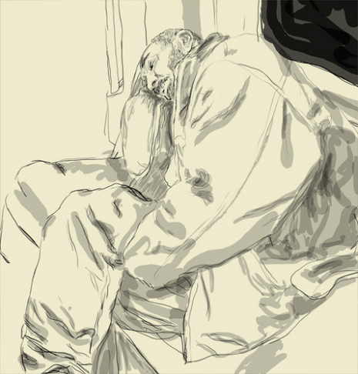
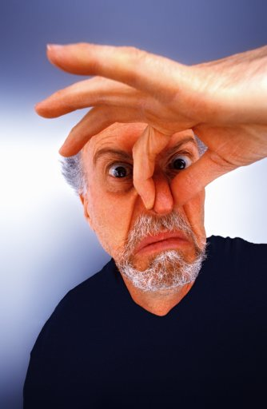
Paarrym
13. En daardie ewige reuk en drank:
14. nie een sou huil as hy bedank,
Hy is lelik (sig) en stink na sweet en drank (reuk)
Niemand sal hom mis nie
PROGRESSIE: om leser van hom te vervreem

Slide 8
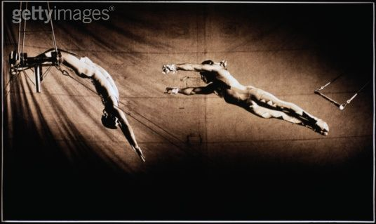
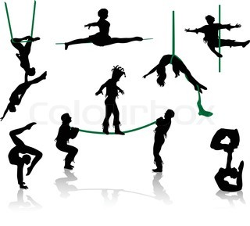
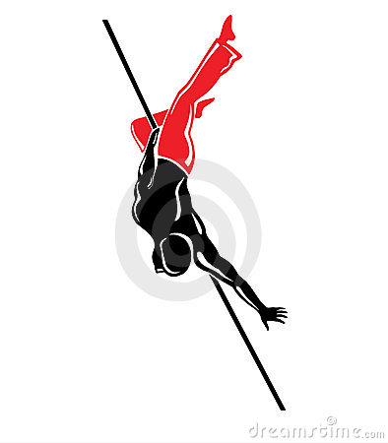
15. maar waar hy in die sirkustent
16. aapagtig teen die firmament,
17. hoog teen die takelwerk, kon klouter
Wending: hy is goed in sy werk
Hy is so rats soos ‘n aap teen die tent se dak (hiperbool: hemel se dak)
Hy is nie bang vir val nie

Slide 9
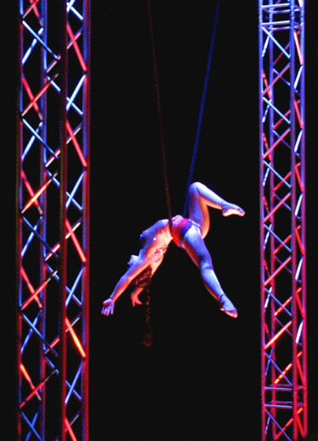
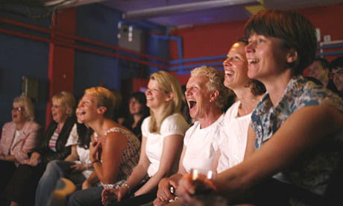
Teenstelling: sy kollegas minag hom, maar toeskouers is mal oor hom
18. die dood uittart, en, klein kabouter,
19. sy duiwelstreke uithaal onder
20. dat almal skater vir die wonder,
Hy is vreesloos; soos ‘n kabouter
Hy doen vreeslike toertjies; metafoor: soos ‘n duiwel
Wat mense laat lag

Slide 10
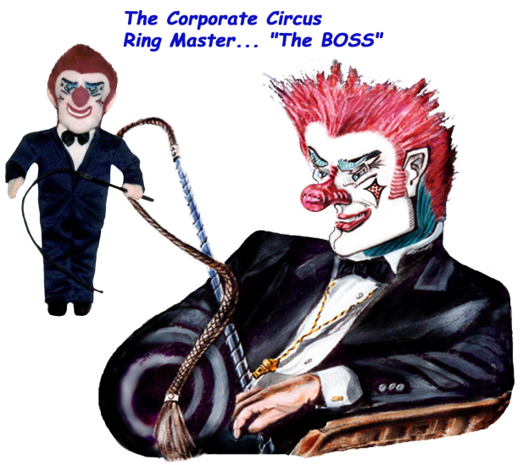
21 is hy, hoeseer verag, verlate,
22. nog deur die baas beskou as bate
Al word hy gehaat en uitgestoot
Is hy ‘n aanwins (asset) vir die sirkusbaas
TEENSTELLING

Slide 11
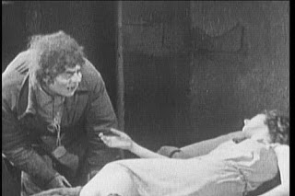
KWATRYN; KRUISRYM
23. Toe het ‘n brief gekom eendag …
24. Hy’t oor die bed gebuk, verblind,
25. terwyl ‘n boggelvroutjie, sag,
26. sterwend fluister: “Dankie my kind …”
“Toe” en beletselteken (...) wys tyd gaan verby
Siekebed
Hy is verblind deur trane (wys emosie)
Sy ma is op haar sterfbed; ook gebreklik soos hy
Sy bedank hom vir die geld wat hy maandeliks stuur

